Slide 1
龍山國小午餐衛生教育
用餐禮儀指導
Notes:
注意：若要取代圖片，請直接選取該圖片並將它刪除。接著使用 [插入圖片] 圖示將它取代成您的圖片！

Slide 2
用餐前三步驟
整理桌面
洗淨雙手
著好裝備

Slide 3
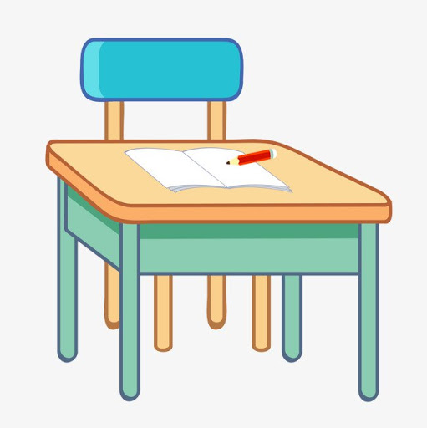
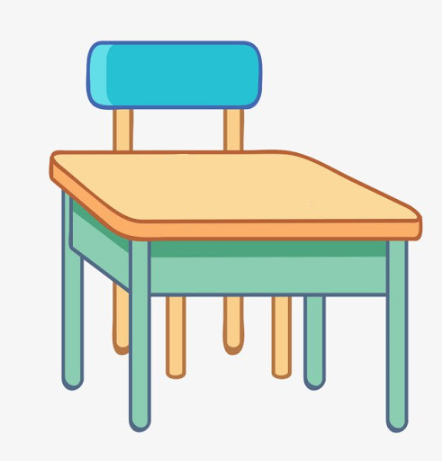
1.將桌面整理乾淨，並安靜準備餐具

Slide 4
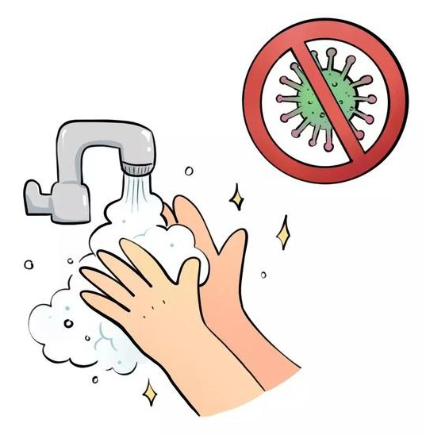
2.用肥皂將雙手洗乾淨

Slide 5
洗手很重要，要確實洗手喔！
《洗手實驗》(白手套+黑顏料)(1分42秒)
https://www.youtube.com/watch?v=28NhyybNBIk
《洗手歌》(碰碰狐)(1分32秒)
https://www.youtube.com/watch?v=DBDBLL6K3CQ
《洗手搓搓七字訣》(巧虎)(2分30秒)
https://www.youtube.com/watch?v=mKPxMB2Vi3U&t=11s

Slide 6
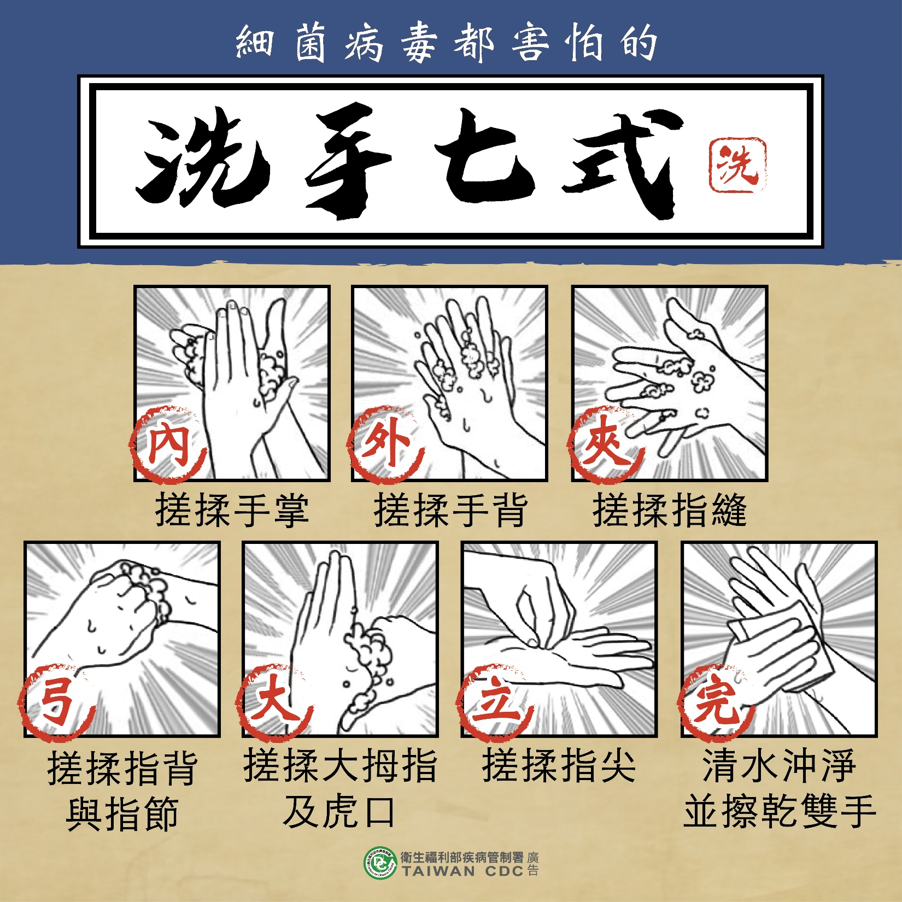

Slide 7
一起來跳洗手舞吧！
《洗手七步驟》(黃瑽寧醫師的洗手挑戰)(37秒)
https://www.youtube.com/watch?v=LXq4QUm-ckA
《霹靂洗霹靂洗洗》(達伶姐姐)(3分34秒)
https://www.youtube.com/watch?v=udrOYF3mAEc
《洗洗洗洗手》(蔡恩雨&朱浩仁)(3分37秒)
https://www.youtube.com/watch?v=DY5IcYxW2EE

Slide 8
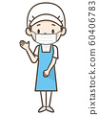
3.打菜同學先著好裝備，再打菜
帽子
正確使用菜勺、夾子、湯匙等器具分配菜餚
口罩
食物如果不小心掉落地面，不可以再食用

Slide 9
用餐的禮儀
排隊盛裝
安靜勿言
細嚼慢嚥

Slide 10
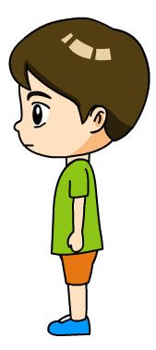
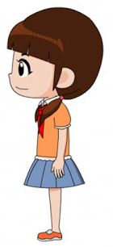
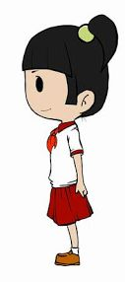
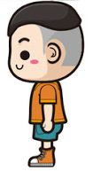
1.盛裝午餐要安靜排隊

Slide 11
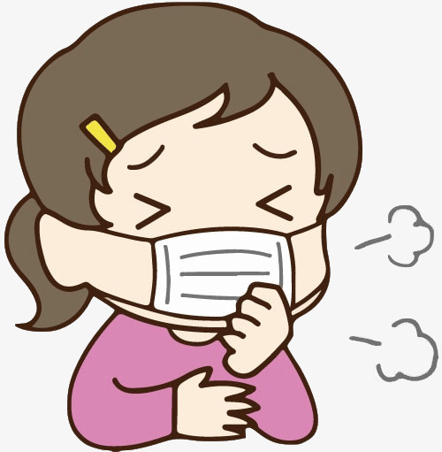
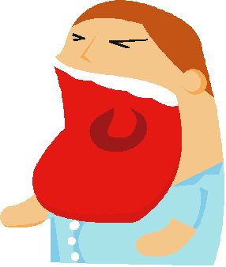
2.排隊及用餐時要安靜、不說話
打噴嚏、
咳嗽要記得遮住口鼻喔！
防止飛沫、保持衛生

Slide 12
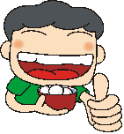
3.細嚼慢嚥、不挑食、飯菜吃光光
不吃太快
不吃太慢
均衡飲食
營養多多
天天五蔬果
坐姿
端正

Slide 13
用餐後三件事
處理廚餘
潔牙漱口
安靜休息

Slide 14
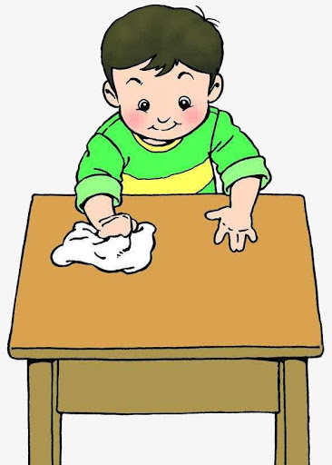
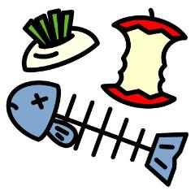
1.整理桌面、餐具及餐車、處理廚餘
使用衛生紙將餐具擦拭乾淨
分工合作，
完成餐車及
教室環境整潔
廚餘桶
將餐車歸位
推回原位

Slide 15
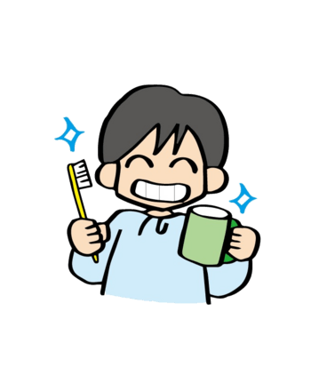
2.餐後要潔牙漱口，做好口腔保健

Slide 16
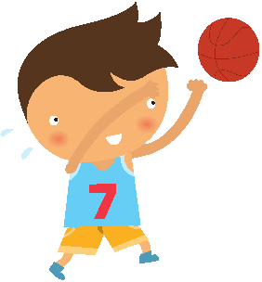
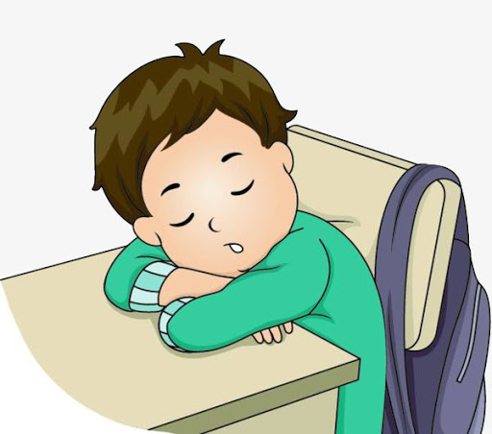
3.餐後不做激烈的活動，要安靜休息

